Slide 1
PREGHIERA
INCONTRO 06/12/2024
Notes:
Autofinanziamento con torte

Slide 2
LODE AL NOME TUO
Lode al nome tuo dalle terre più floride
Dove tutto sembra vivere, lode al nome tuo
Lode al nome tuo dalle terre più aride
Dove tutto sembra sterile, lode al nome tuo
Tornerò a lodarti sempre per ogni dono tuo
E quando scenderà la notte, sempre io dirò
"Benedetto il nome del Signor
Lode al nome tuo
Benedetto il nome del Signor
Il glorioso nome di Gesù"
Lode al nome tuo quando il sole splende su di me
Quando tutto è incantevole, lode al nome tuo
Lode al nome tuo quando io sto davanti a te
Con il cuore triste e fragile, lode al nome tuo
Tornerò a lodarti sempre per ogni dono tuo
E quando scenderà la notte, sempre io dirò
"Benedetto il nome del Signor
Lode al nome tuo
Benedetto il nome del Signor
Il glorioso nome di Gesù"
https://youtu.be/dUwEE8zSUlo?si=OlkxO0nxjbXPwipf

Slide 3
Dal vangelo secondo Marco
+
Chiamò a sé i Dodici e prese a mandarli a due a due e dava loro potere sugli spiriti impuri. E ordinò loro di non prendere per il viaggio nient'altro che un bastone: né pane, né sacca, né denaro nella cintura; ma di calzare sandali e di non portare due tuniche. E diceva loro: «Dovunque entriate in una casa, rimanetevi finché non sarete partiti di lì. Se in qualche luogo non vi accogliessero e non vi ascoltassero, andatevene e scuotete la polvere sotto i vostri piedi come testimonianza per loro». Ed essi, partiti, proclamarono che la gente si convertisse, scacciavano molti demòni, ungevano con olio molti infermi e li guarivano.

Slide 4
Cammina con chi ti vuole bene,
ma non stargli mai davanti,
perché non ti accorgeresti se per caso
si fermasse per qualche difficoltà.
Non stargli mai dietro, perché nei momenti più felici
non riusciresti a vedere la gioia sul suo volto
e nei momenti più tristi non vedresti le sue lacrime.
Camminagli accanto, ma in silenzio, in modo che la tua presenza
non diventi un intralcio, ma ricordati che standogli accanto
potrai vivere tutte le emozioni che vive e se si dovesse fermare
potrai fermarti a soccorrerlo.

Slide 5
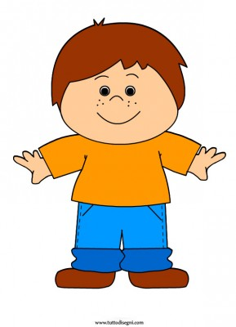
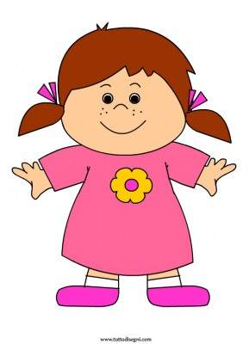
VOGLIO ESSERE COME TE

